Slide 1
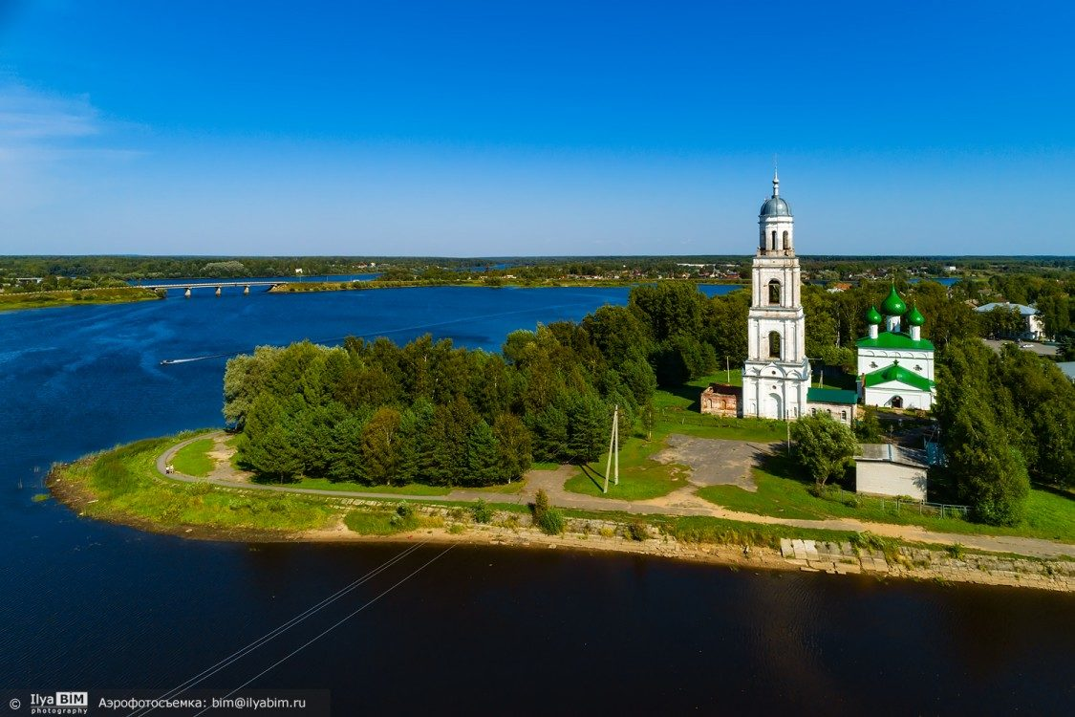
Администрация Пошехонского муниципального района
Отчет о работе межведомственной комиссии по координации деятельности в сфере профилактики правонарушений
Заместитель Главы Администрации Попова Н.А.
01 декабря 2020 г.

Slide 2
Межведомственная комиссия по координации деятельности в сфере профилактики правонарушений в Пошехонском муниципальном районе
Постановление администрации Пошехонского муниципального района от 04.02.2015 № 127 «О создании межведомственной комиссии по координации деятельности в сфере профилактики правонарушений в Пошехонском муниципальном районе», в редакции с последними изменениями от 23.03.2018 г. № 243. Состав комиссии 10 человек.

Slide 3
Межведомственная комиссия по координации деятельности в сфере профилактики правонарушений в Пошехонском муниципальном районе
Постановление администрации Пошехонского муниципального района от 22.02. 2019 года № 135 «Об утверждении муниципальной программы «Обеспечение общественного порядка и противодействия преступности на территории Пошехонского муниципального района на 2019-2021 годы»
Финансирование:
2019 г. план 377,4, факт 375,1 выполнено на 99,4%
2020 г 10 месяцев план 149,0, факт 127,8 выполнено на 85,8 %
До конца года программа будет выполнена полностью.
Основные финансируемые мероприятия: организация работы ДНД, трудоустройство подростков, проведение военно-патриотического сбора для подростков, состоящих на учете, организация работы кружков и клубов ЮДП, Юнармия, акция «Подари детям Новый год».

Slide 4
Межведомственная комиссия по координации деятельности в сфере профилактики правонарушений в Пошехонском муниципальном районе
Работа комиссии осуществлялась в соответствии с Планом работы комиссии на 2020 год, который был утвержден на заседании межведомственной комиссии в декабре 2019 года. За 9 месяцев 2020 г. проведено 3 заседания межведомственной комиссии, на которых рассмотрено 9 вопросов.

Slide 5
Межведомственная комиссия по координации деятельности в сфере профилактики правонарушений в Пошехонском муниципальном районе
Заседание межведомственной комиссии от 06 февраля 2020 года Протокол № 1
1. О мерах по обеспечению правопорядка при проведении публичных мероприятий на территории Пошехонского района Ярославской области.
2. О выполнении рекомендаций межведомственной комиссии по координации деятельности в сфере профилактики правонарушений (Протокол №4/19 от28.11.2019 ) по разработке мероприятий, направленных на развитие и техническое обслуживание системы видеонаблюдения правоохранительного сегмента АПК «Безопасный город».
3. О мероприятиях по противодействию незаконным заготовкам и обороту древесины на территории Пошехонского МР.

Slide 6
Межведомственная комиссия по координации деятельности в сфере профилактики правонарушений в Пошехонском муниципальном районе
Заседание межведомственной комиссии: 17 апреля 2020 года Протокол № 2
1. О мерах, направленных на снижение количества преступлений, совершенных несовершеннолетними, в отношении несовершеннолетних, а также на предупреждение семейно-бытовых правонарушений.
2. Организация взаимодействия по снижению алкогольной и наркотической зависимости среди населения, противодействию незаконному обороту наркотиков и новых потенциально опасных психоактивных веществ, профилактике преступлений, совершенных на почве пьянства и потребления наркотиков.
3. Об утверждении плана работы по профилактике заболеваний коронавирусной инфекцией на территории Пошехонского МР.

Slide 7
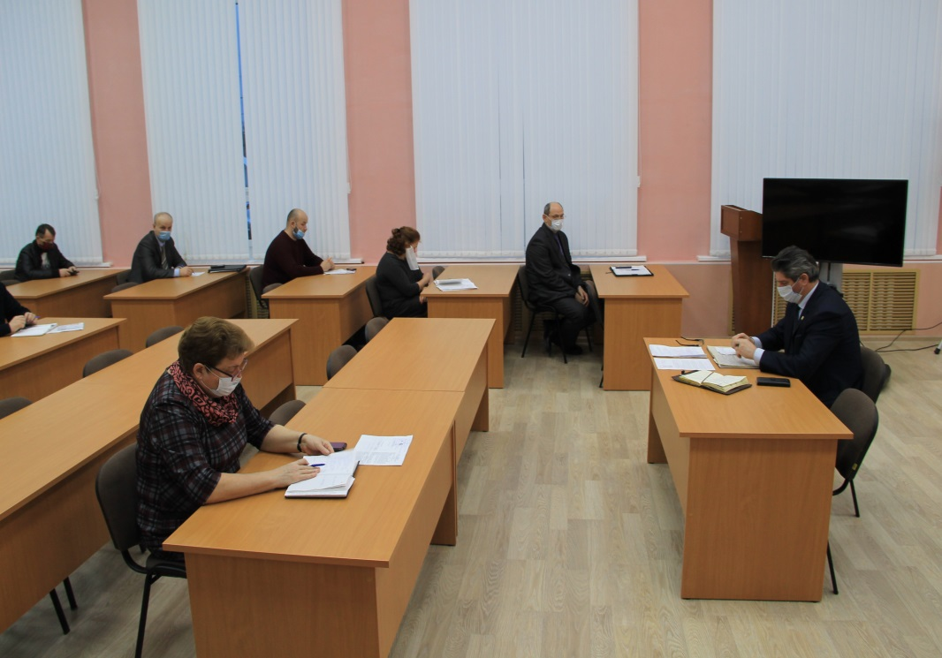
Межведомственная комиссия по координации деятельности в сфере профилактики правонарушений в Пошехонском муниципальном районе
Заседание межведомственной комиссии 16 июля 2020 года Протокол № 3 1. О принимаемых мерах по предупреждению преступлений, совершенных на улицах и иных общественных местах, эффективности участия представителей народных дружин в поддержании правопорядка.
2. О деятельности учреждений культуры района как субъектов системы профилактики правонарушений в условиях пандемии.
3. О принимаемых мерах по обеспечению информационной безопасности несовершеннолетних, в том числе в сети «Интернет».

Slide 8
Межведомственная комиссия по координации деятельности в сфере профилактики правонарушений в Пошехонском муниципальном районе
Контроль за выполнением решений вышестоящих совещательных органов, а также решений комиссии Пошехонского района является важным аспектом деятельности комиссии.
В 2020 году было взято на исполнение 48 контрольных вопросов решений межведомственной комиссии по координации деятельности в сфере профилактики правонарушений ЯО, выполнено 31 контрольных вопросов, находится на постоянном контроле 17 вопросов.
Принято на контроль 96 решений постоянно действующего координационного совещания по обеспечению правопорядка в ЯО, 79 выполнено, 17 находятся в стадии выполнения. Кроме того принято на контроль протокольных решений межведомственной комиссии по профилактике правонарушений в Пошехонском муниципальном районе -14 пунктов, исполнено -11 пунктов, находится в стадии выполнения 3 пункта (не подошел срок исполнения).

Slide 9
Межведомственная комиссия по координации деятельности в сфере профилактики правонарушений в Пошехонском муниципальном районе
За 9 месяцев 2020 года ТКДНиЗП проведено 11 заседаний, рассмотрено 29 административных материалов, в том числе 10 - на несовершеннолетних, 18 - на родителей, 1 - на иных лиц. Рассмотрено 14 материалов в отношении несовершеннолетних, не относящихся к административной практике (2019 год - 19 заседаний, рассмотрено 129 административных материалов, в том числе 42 - на несовершеннолетних, 82 - на родителей, 5 - на иных лиц; рассмотрено 37 материалов в отношении несовершеннолетних, не относящихся к административной практике).

Slide 10
Межведомственная комиссия по координации деятельности в сфере профилактики правонарушений в Пошехонском муниципальном районе
На основании вышеизложенного для более эффективного обеспечения гарантированной защиты прав и законных интересов несовершеннолетних и организации мероприятий по предупреждению безнадзорности, правонарушений и антиобщественных действий несовершеннолетних, своевременного выявления и устранения причин и условий им способствующих, снижению преступности, администрация Пошехонского муниципального района обратилась с ходатайством в Правительство ЯО о введении ставки ведущего специалиста комиссии по делам несовершеннолетних и защите их прав Пошехонского района – единственного района, где в КДНиЗП работает только 1 секретарь.

Slide 11
Межведомственная комиссия по координации деятельности в сфере профилактики правонарушений в Пошехонском муниципальном районе
Летний отдых
В Пошехонском муниципальном районе в летний период 2020 года были организованы лагеря с дневной формой пребывания детей, количество лагерей в летний период 12, в осенние каникулы – 8, продолжительность смен – 21 календарный дней, численность детей в лагерях с дневной формой пребывания детей – 488 человек (32 % ), из них дети, находящиеся в тжс 326, состоящие на различных видах учета 22 из 47 всех учетных( 50%) состав отдохнувших: обучающиеся ОО, ГБУ «Аграрно-политехнический колледж», ГБУ «Пошехонская коррекционная школа-интернат».

Slide 12
Notes:
Ответы мальчиков (голубой столбик) и девочек (бежевый столбик) школы на вопрос "Как ты думаешь, по какой причине подростки начинают употреблять наркотики? ".

Slide 13
Межведомственная комиссия по координации деятельности в сфере профилактики правонарушений в Пошехонском муниципальном районе
Специалистами МУ САМ в 2019 г. проведено социологическое исследование (Анкетирование 112 чел.) по теме «Отношение молодежи Ярославской области к употреблению и распространению психоактивных веществ».
По результатам исследования установлено, что молодежь проявляет интерес к употреблению наркотиков и психотропных веществ.

Slide 14
Межведомственная комиссия по координации деятельности в сфере профилактики правонарушений в Пошехонском муниципальном районе
ТКДН и ЗП в рамках областной профилактической акции «Территория здоровья», приуроченной ко Дню борьбы с наркоманией, которая проводилась в период с 22 по 28 июня, проведена онлайн игра «Будь здоров».
Запущен конкурс плакатов, рисунков и слоганов «Я независим»
ТКДН и ЗП совместно с инспектором ПДН была организована выездная детская общественная приёмная, где с подростками были проведены профилактические беседы и викторина "Территория здоровья", розданы буклеты "Ценность жизни".

Slide 15
Межведомственная комиссия по координации деятельности в сфере профилактики правонарушений в Пошехонском муниципальном районе
В 2020 году на трудоустройство несовершеннолетних подростков из областного бюджета выделены средства в размере 236899 руб. Из данных средств трудоустроены 40 подростков на 0,5 ставки.
По целевой программе «Профилактика правонарушений в Пошехонском МР» выделено 58 тыс. рублей. Из данных средств было трудоустроено 5 подростков, состоящих на различных видах учета.
Проблема: В связи с коронавирусной инфекцией работодатели не охотно берут несовершеннолетних на работу.
Решение: Разъяснительная работа

Slide 16
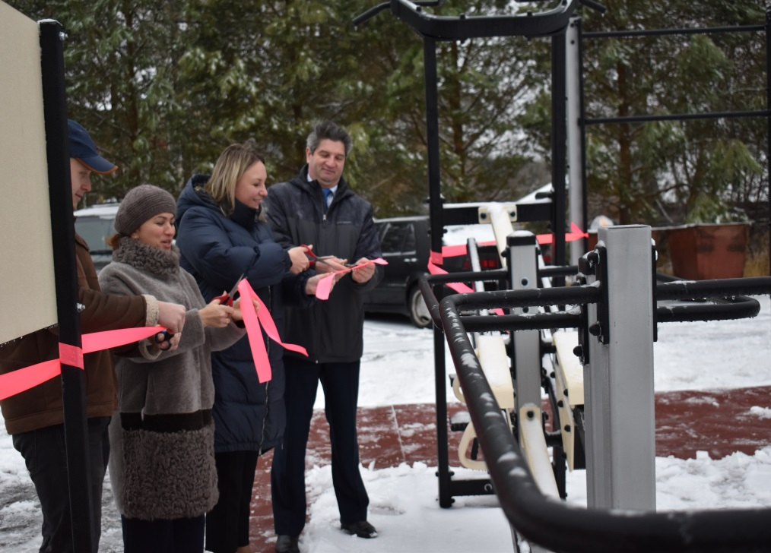
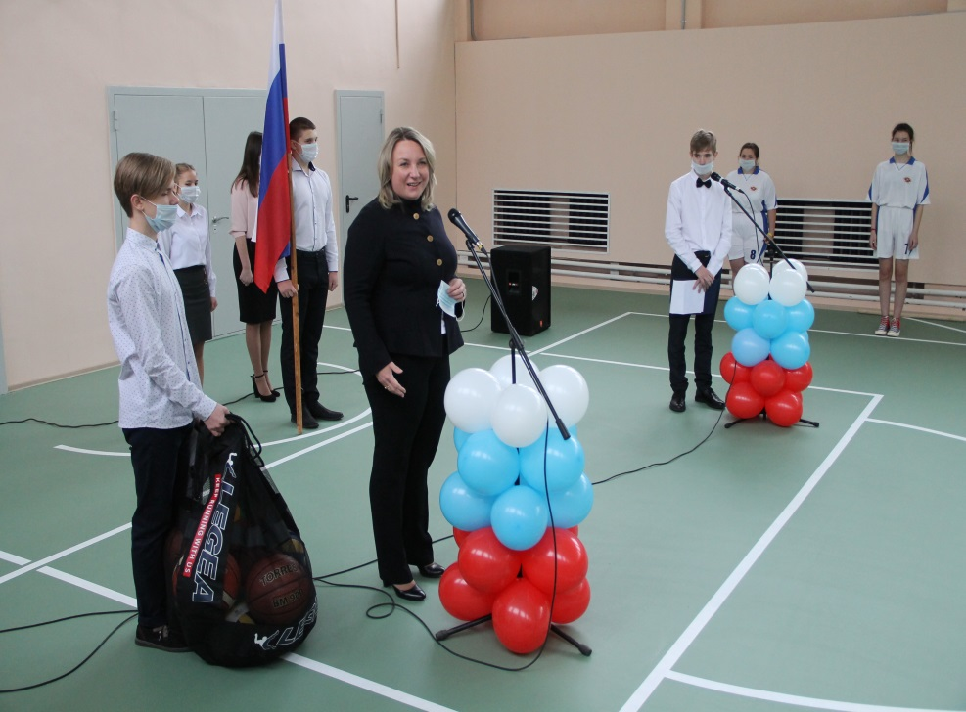
Межведомственная комиссия по координации деятельности в сфере профилактики правонарушений в Пошехонском муниципальном районе
Открытие площадки ГТО спортивного центра «Орион»
Открытие спортивного зала СШ №1

Slide 17
Межведомственная комиссия по координации деятельности в сфере профилактики правонарушений в Пошехонском муниципальном районе
Оперативная обстановка на территории Пошехонского муниципального района за 9 месяцев 2020 году в целом оставалась стабильной, сохранена эффективность выполнения задач по укреплению законности, предупреждению, пресечению и раскрытию преступлений. В отчетном периоде отмечается снижение числа зарегистрированных преступлений (с 158 до 121, на 23,4%). Снизилось количество регистрируемых тяжких и особо тяжких противоправных деяний (с 37 до 32, на 13,5%). Удельный вес расследования тяжких и особо тяжких преступлений увеличился с 40,7% до 61,5%
В текущем периоде убийств на территории обслуживания не зарегистрировано (АППГ- 3). Зарегистрировано 1 преступление, связанное с причинением тяжкого вреда здоровью (АППГ-- 1).
На уровне отчетного периода прошлого года зарегистрировано грабежей - 4 (АППГ- 4). Окончено 5 уголовных дел указанной категории (АППГ- 4). Зарегистрировано 2 разбоя (АППГ-1), окончено производство по 1 уголовному делу (АПГ1Г-0).
Зарегистрировано 7 фактов мошенничеств (АППГ- 7). Окончено производство по 3 уголовным делам (АППГ-1). При этом приостановлено 1 уголовное дело этой категории (АШТГ-3).
Количество зарегистрированных краж уменьшилось на 15,9% с 63 до 53, при этом количество оконченных преступлений данной категории увеличилось на 30% с 2(3 до 26, а приостановленных уменьшилось на 28,1% с 32 до 23 преступлений. Удельный вес расследования дел указанной категории увеличился с 38,5% до 53,1%.

Slide 18
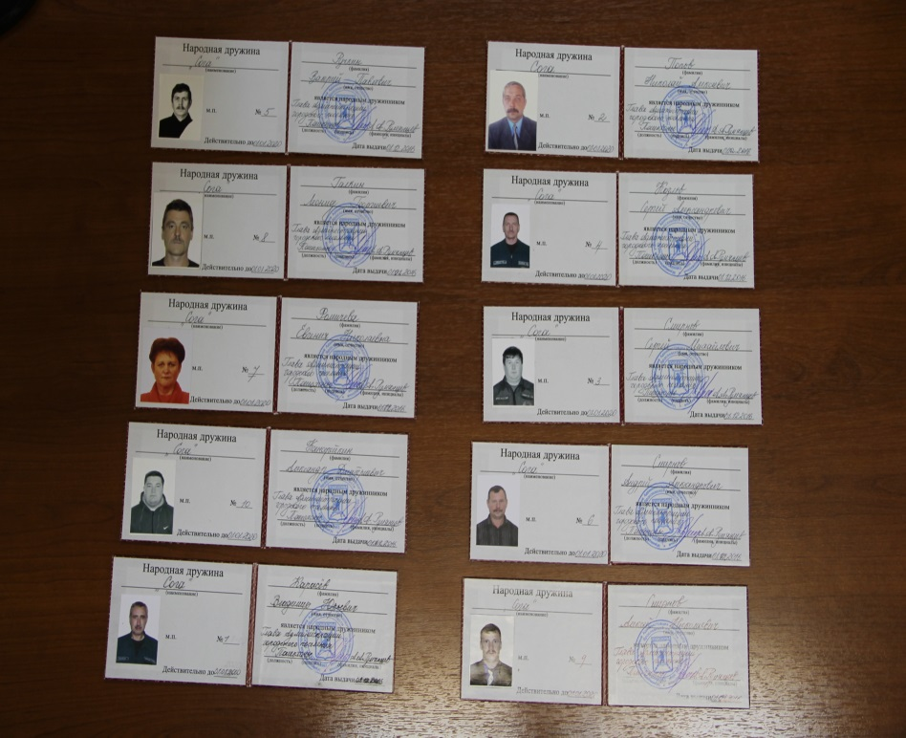
Комплексный анализ обстановки на территории Пошехонского МР по реализации требований 44-ФЗ от 02.04.2014 г.
В бюджетах поселений заложено 20 тыс. руб. на поощрения членов ДНД.
Белосельское СП – 2 000 руб.
ГП Пошехонье –6 000 руб.
Кременевское СП – 5000 руб.
Пригородное СП - 2000 руб.
Ермаковское СП– 5 000 руб.
Постановлением Администрации Пошехонского МР от 04.07. 2019 г № 481 создан Штаб народных дружин
На заседании штаба от 28.12. 2018 г. утвержден План работы штаба
Проведено 3 заседания штаба, оформлены протоколами

Slide 19
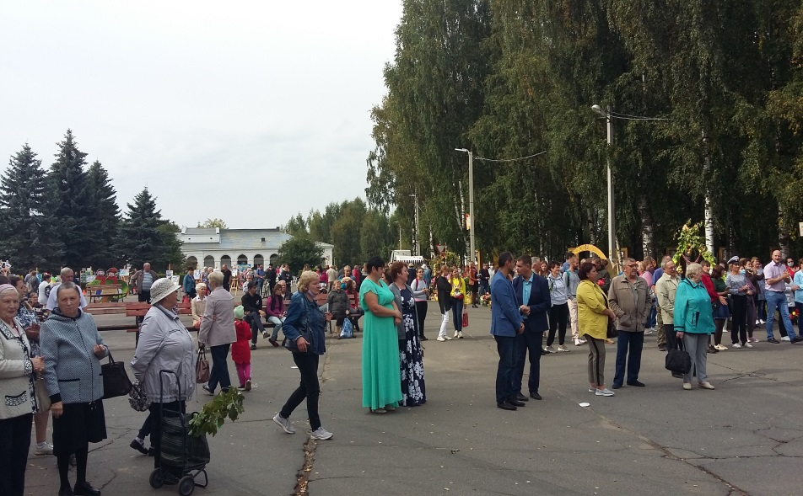
Комплексный анализ обстановки на территории Пошехонского МР по реализации требований 44-ФЗ от 02.04.2014 г.
За 10 месяцев 2020 г. в Пошехонском районе проведено более 1854 (АППГ более 6 тыс.) культурных, спортивных, туристических, образовательных, религиозных и других массовых мероприятий.
Члены ДНД в 3 квартале принимали участие в рейдовых мероприятиях совместно с ОП «Пошехонский» совместно 71 раз, совместно с административной комиссией – 14 раз, самостоятельно – 228 раз.
Массовые мероприятия: Новогодние гулянья, крещенские купания, Ярмарка ПошАгро, День Победы, масленичные гуляния, Пасха, Троица прошли без нарушений правопорядка.
За отчетный период количество зарегистрированных, преступлений, совершенных в общественных местах увеличилось на 11,1% с 27 до 30. На 4,2% с 24 до 23 сократилось количество преступлений, совершенных на улице.
Остается стабильно высоким количество преступлений совершенных, несовершеннолетними – 5 (АППГ -6), из них в общественных местах – 4 (АППГ – 3), количество ООД – 3 (АППГ -3).
количество зарегистрированных пожаров – 33 (АППГ-31).
Количество заблудившихся в лесах граждан – 6.
Ярмарка 6 сентября 2020

Slide 20
Прогноз развития ситуации в Пошехонском муниципальном районе
В Пошехонском муниципальном районе имеется потенциал для дальнейшего развития народного движения по охране правопорядка и профилактике правонарушений. Население района поддерживает данную инициативу, положительно относится к участию в рейдах членов ДНД. Имеются возможности по увеличению количества дружинников за счет привлечения социально-активной молодежи.

Slide 21
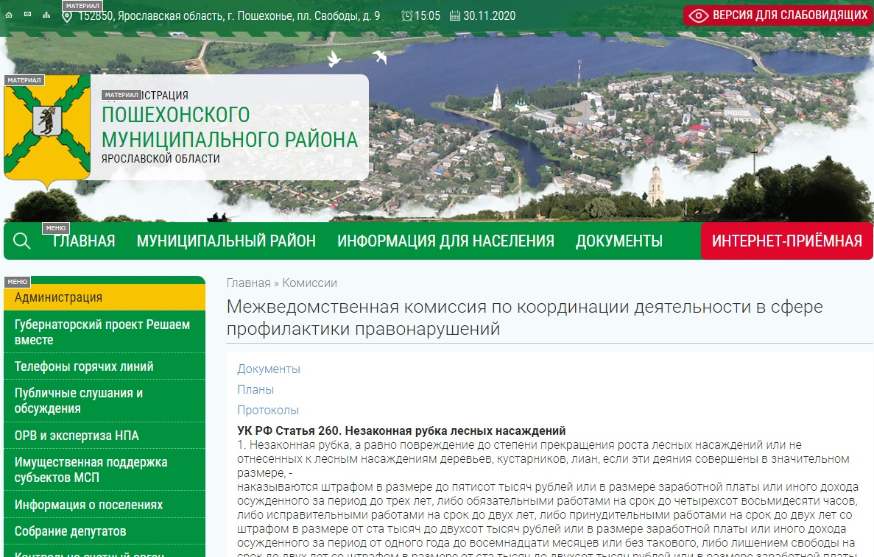
Межведомственная комиссия по координации деятельности в сфере профилактики правонарушений в Пошехонском муниципальном районе
Все представленные вопросы рассматриваются на заседаниях комиссии, которая выполняет координирующую роль для всех субъектов профилактики, для совещательных органов правоохранительной направленности. Информационную поддержку оказывает редакция газеты. На официальном сайте администрации Пошехонского муниципального района в разделе «Безопасность» имеется страница комиссии, на которой отражается ее деятельность.
Спасибо за внимание!

